Slide 1
Educación Abierta en la UVS
Universidad Virtual de Salud
Dra C. Grisel Zacca Glez
Attribution 4.0 International (CC BY 4.0)
http://creativecommons.org/licenses/by/4.0/

Slide 2
Educación Abierta
La Educación Abierta Educación Abierta es, en su esencia, compartir de forma libre y con acceso abierto. Libre porque se ofrecen los materiales sin coste alguno, con libertad de uso, y abierto a la utilización de herramientas legales (licencias abiertas) que permiten a todos reutilizar y modificar recursos educativos . (Open Educational Week, 2014)
Finalidad  permitir el acceso libre de cualquier persona a la información científica, académica y cultural que representa el conocimiento humano.
tiene sus bases en el concepto de conocimiento libre y está inspirada en el movimiento de Software Libre. (Valverde Berrocoso, 2010)

Slide 3
Educación Abierta
una revolución global en la enseñanza y el aprendizaje
vasto corpus de recursos educativos abierto y libre en la Internet.
cada persona en el planeta puedan acceder y contribuir a la suma del conocimiento humano.
una nueva pedagogía: construcción conjunta del conocimiento y desarrollo de habilidades.
Declaración de Ciudad del Cabo para la Educación Abierta: Abriendo la promesa de Recursos Educativos Abiertos. September, 2007. Cape Town, South Africa
http://www.capetowndeclaration.org/translations/spanish-translation

Slide 4
Educación Abierta: principios
el conocimiento debe ser libre y abierto para usarlo y reutilizarlo;
se debe fomentar y facilitar la colaboración en
la construcción y reelaboración del conocimiento;
compartir conocimientos debe ser recompensado por su contribución a la educación y la investigación; y
la innovación educativa necesita comunidades de práctica y reflexión que aporten recursos educativos libres
Valverde Berrocoso J. (2010). El movimiento de educación abierta y la universidad expandida. Tendencias Pedagógicas, 16, 157-180. Disponible en: http://www.tendenciaspedagogicas.com/Articulos/2010_16_10.pdf

Slide 5
Educación Abierta: estrategias
Recursos Educativos Abiertos
Prácticas Educativas Abiertas
Tecnologías Abiertas
Facilitan el aprendizaje colaborativo y flexible
Compartir prácticas de enseñanza (Opencourseware)
Nuevos enfoques
Evaluación
Acreditación
Aprendizaje colaborativo

Slide 6
Recursos Educativos Abiertos
Claves
Reutilización (uso, distribución, revisión, adaptación, traducción, mejoramiento-->requisito de atribución)
Formato que facilite el uso y la edición
Utilizable en distintas plataformas tecnológicas(interoperabilidad)

Slide 7
Prácticas Educativas Abiertas
Conjunto de prácticas en torno a la creación, uso y gestión de los REA
Recursos
Herramientas
Marcos de apoyo
Políticas
Investigación
Prácticas alrededor de REA
Gestión del aprendizaje en los sistemas educativos

Slide 8
MOOC (del inglés Massive Online Open Course) o COMA (curso online, masivo y abierto/gratis)
Gratuitos o pago por la evaluación y acreditación
Abierto a la participación de cualquier persona que lo desee
Duración: entre 8 y 12 semanas
Modelos: c-MOOC y x-MOOC
(Dolors Capdet, 2012)

Slide 9
El conocimiento es un bien público
Redistribuir
Remezclar
Reutilizar
Revisar
CREAR
COMPARTIR
COLABORAR
Conectar
Colaborar-Cooperar
Comunidad Académica

Slide 10
Contexto de la Educación en Salud
Calidad
Pertinencia
Equidad
Educación en el trabajo
Formación profesional
Formación Académica
Superación profesional
Salas R, Salas A. La educación médica cubana. Su estado actual. Revista de Docencia Universitaria 2012; 10 (Número especial): 293 – 326.

Slide 11
Principios de la política de la UVS
Educación permanente de los recursos humanos del Sistema Nacional de Salud.
Responsabilidad institucional e integración con el Sistema Nacional de Salud para la implementación de la UVS.
Organización abierta y carácter público de la información disponible en la UVS.
Construcción colectiva de los recursos educativos abiertos.
Capacitación de profesores para el aprendizaje en red.
Depósito o autoarchivo de los recursos educativos.
Calidad de los recursos educativos y de los servicios de la UVS.
Derecho de autor.

Slide 12
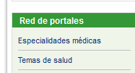
Educación Abierta en la UVS
Recursos Educativos Abiertos
Libros abiertos
Revistas Abiertas
Cursos abiertos
Objetos de Aprendizaje Abiertos

Slide 13
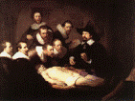
Educación Abierta en la UVS
Prácticas Educativas Abiertas
MOOC
Redes y comunidades virtuales
Investigación abierta
Clínica Virtual
Herramientas (tecnologías abiertas)

Slide 14
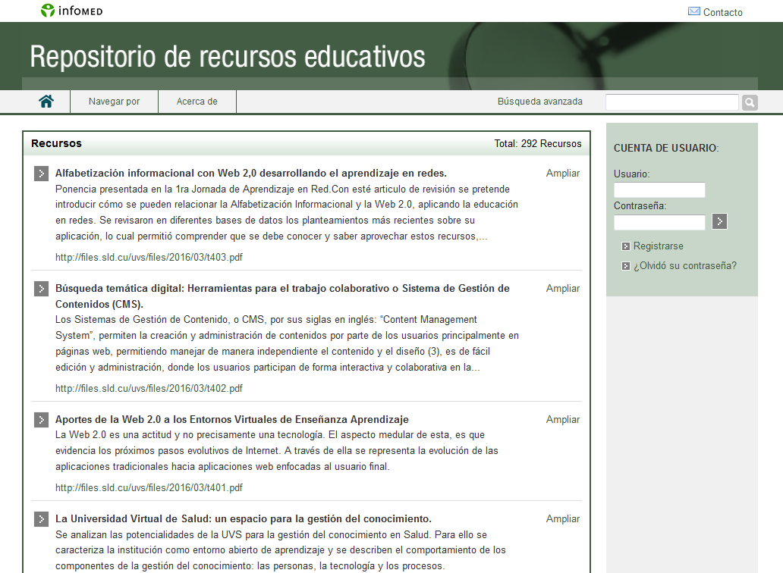
Repositorio de Recurso Educativos
Procedimiento para la incorporación de recursos al repositorio
1. Creación del recurso por el autor
2. Llenado de los metadatos
3. Revisión por el especialista en Información científico-técnica designado
4. Aprobación y visibilidad del recurso por los canales RSS
http://recursosuvs.sld.cu/

Slide 15
¿Qué podemos hacer?
INVESTIGACIÓN
Infraestructura tecnológica
Capacitación
Utilización del repositorio
Aplicación de licencias CC
Política, conceptos y características
Procedimientos
Integración de plataformas
Práctica educativas abiertas
Creación de recursos educativos abiertos
Redes de colaboración
Manual Metodológico
Concientizar
Directivos, profesores, estudiantes…

